Slide 1





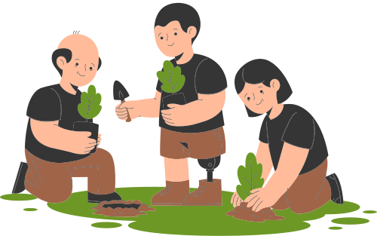


BÉ TRỒNG CÂY THỦY SINH

Slide 2
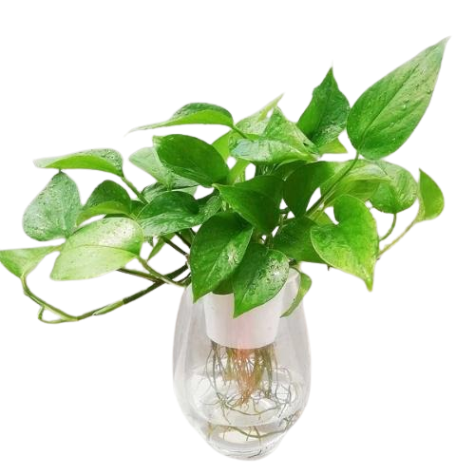
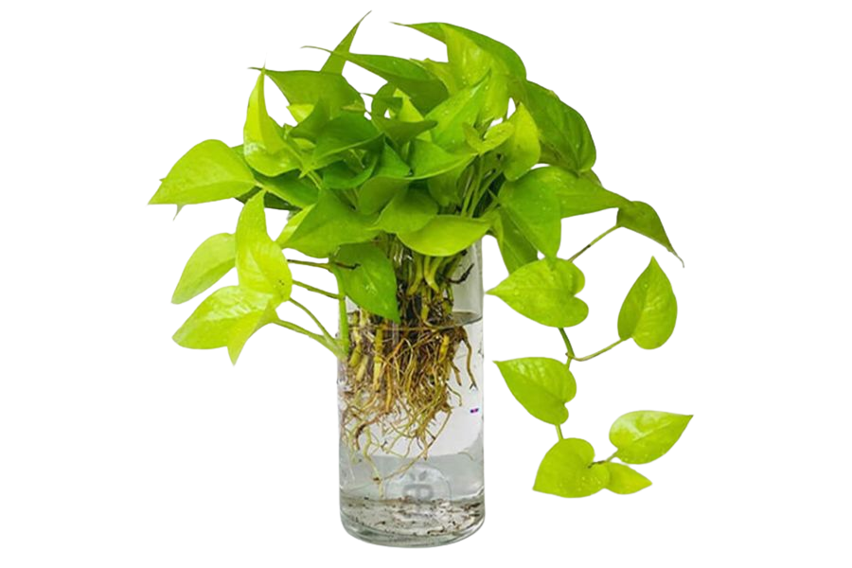
Quan sát cây trầu bà trồng trong nước:

Slide 3
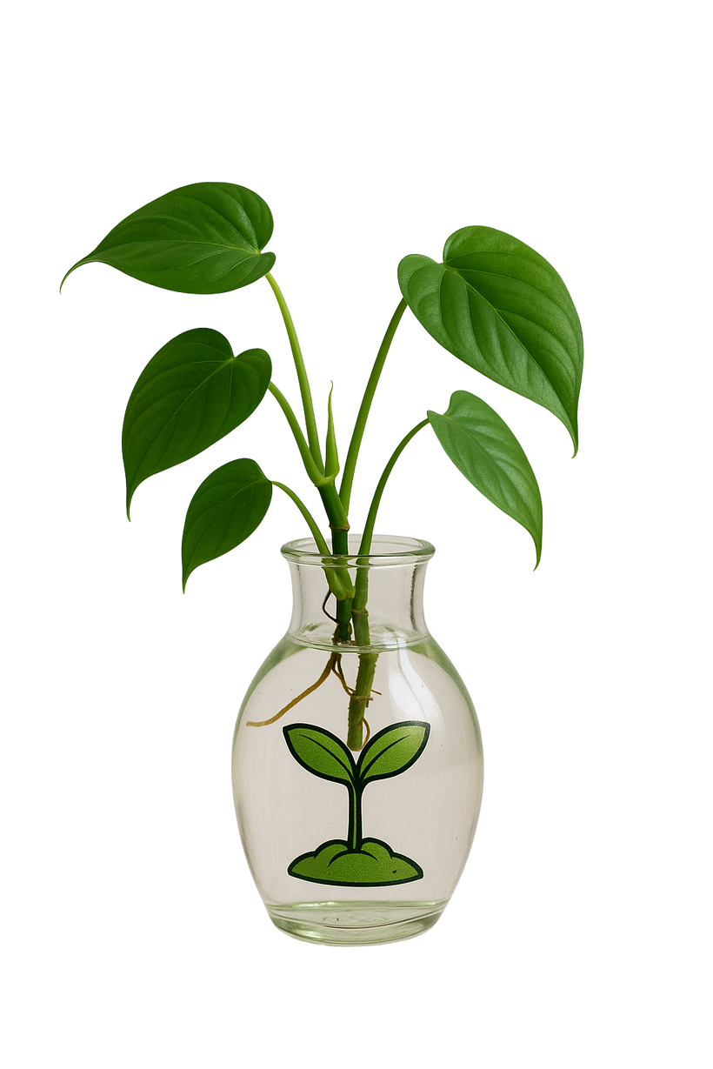
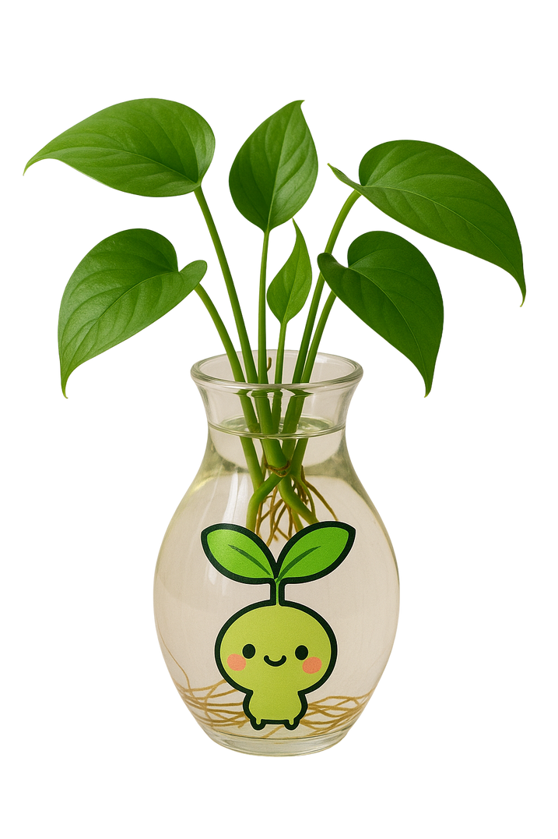

Quan sát mẫu:

Slide 4

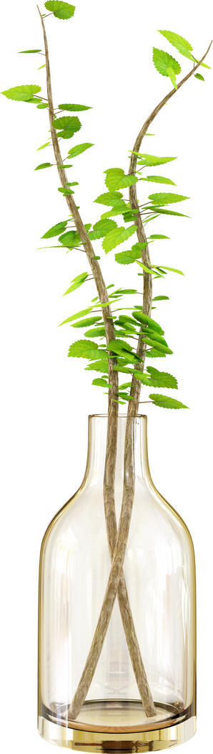

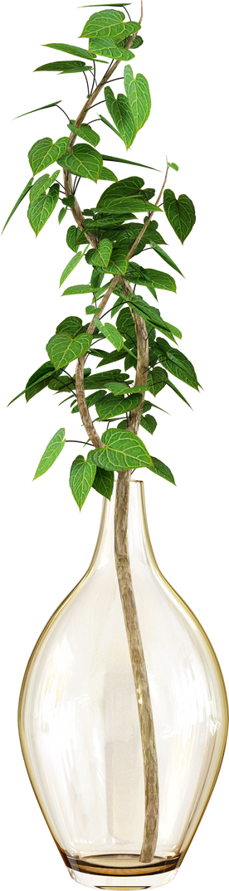


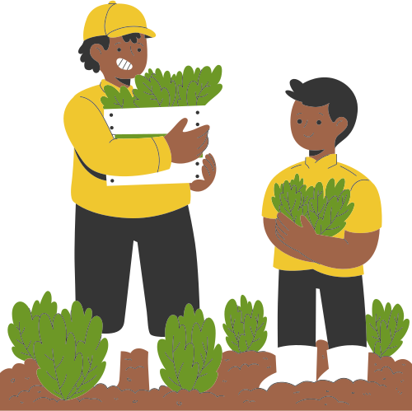
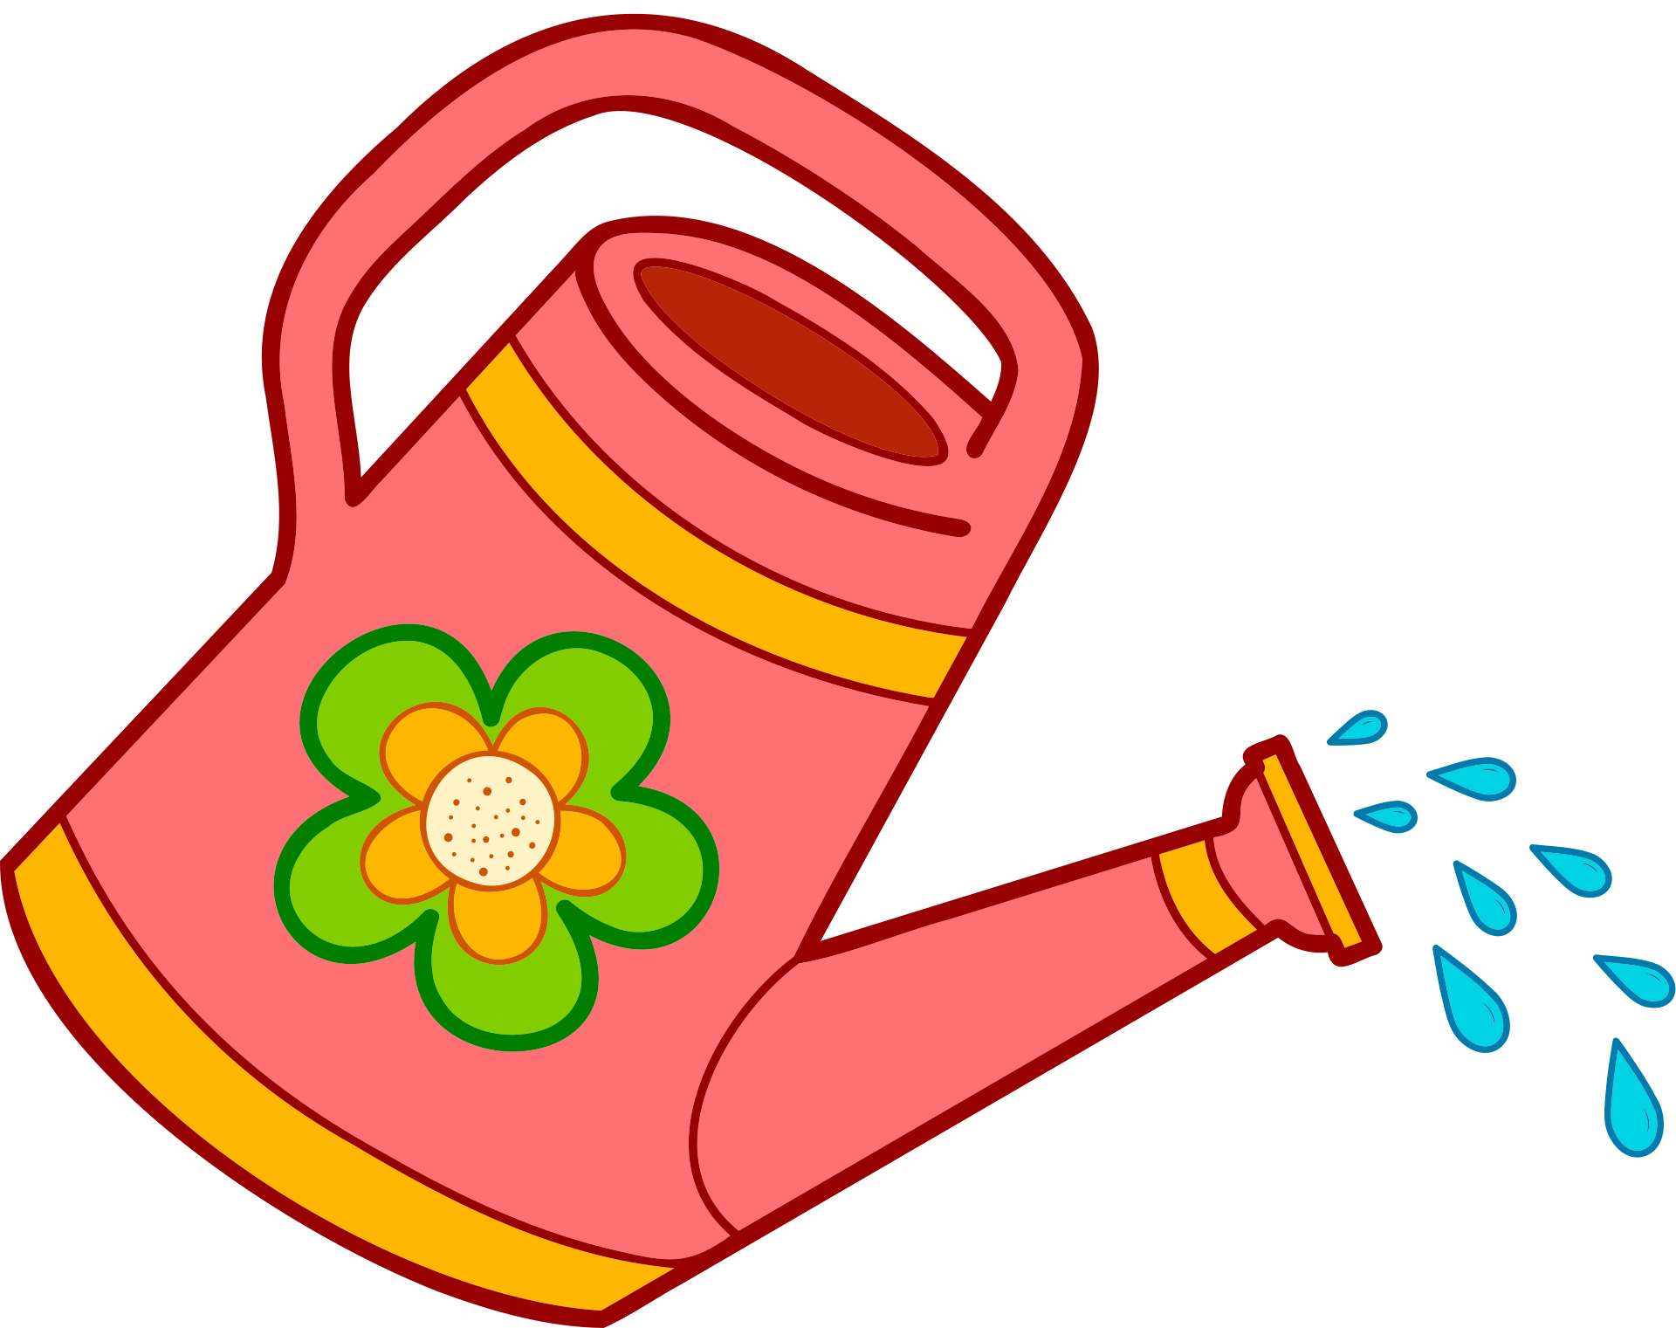
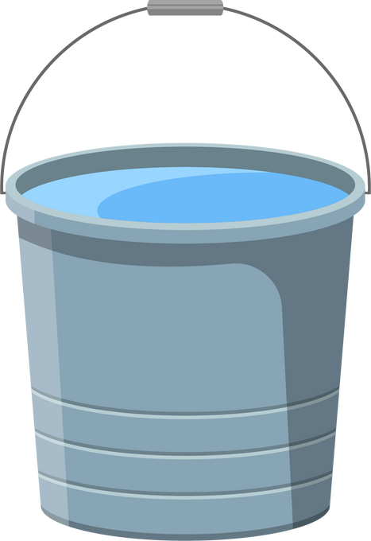





Nguyên vật liệu:
Một số loại cây
Bình thủy tinh
Nước sạch, bình tưới cây
Đồ trang trí

Slide 5




HẸN GẶP LẠI CÁC BÉ Ở CÁC HOẠT ĐỘNG TIẾP THEO!

